Slide 2
УВЧ-терапия
Бинарная лекция
Преподаватели : Бондаренко С.Ю.
Фаворская М.М.

Slide 3
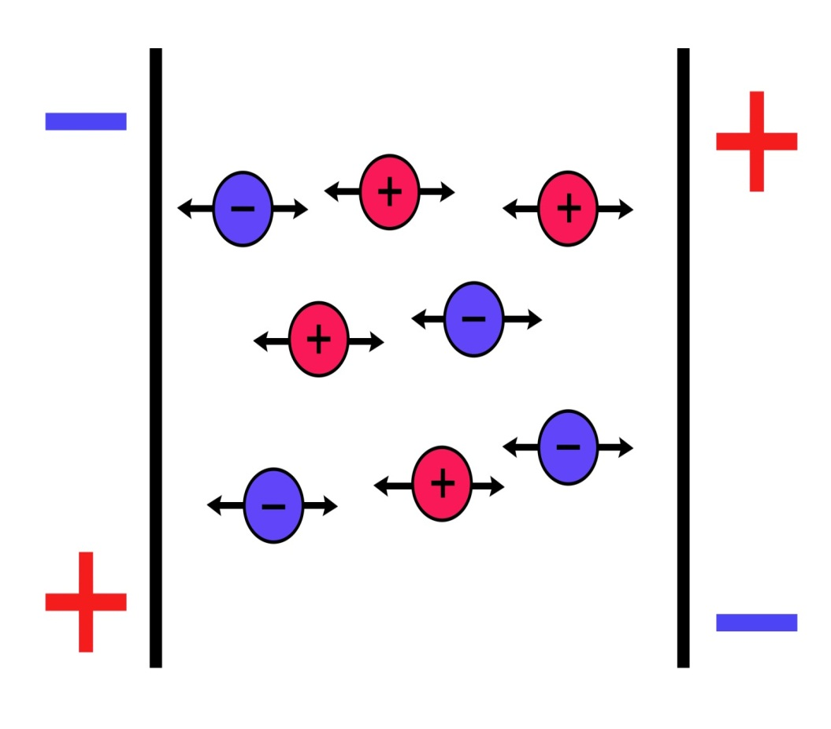
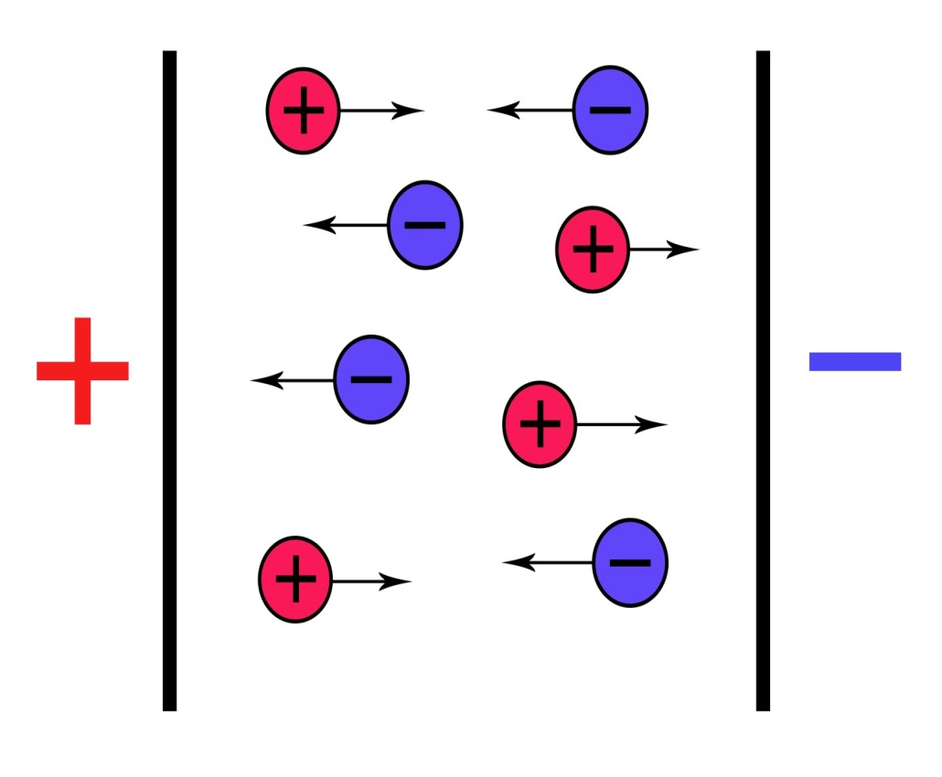
Ток ионной проводимости

Slide 4
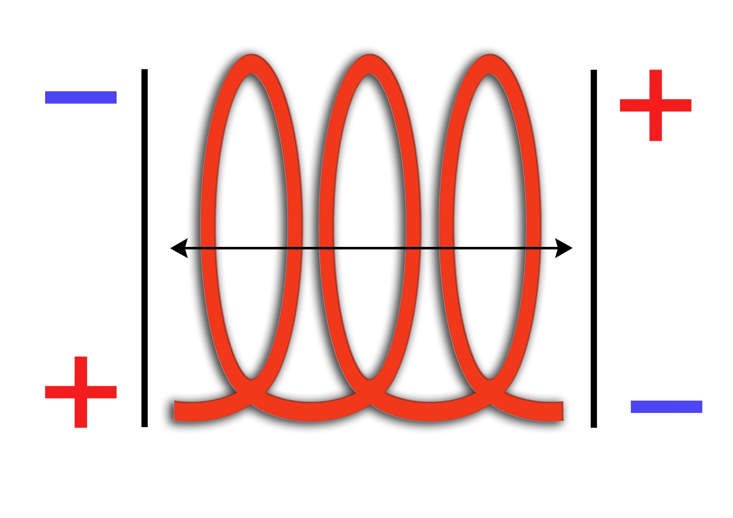
Вихревой ток Фуко

Slide 5
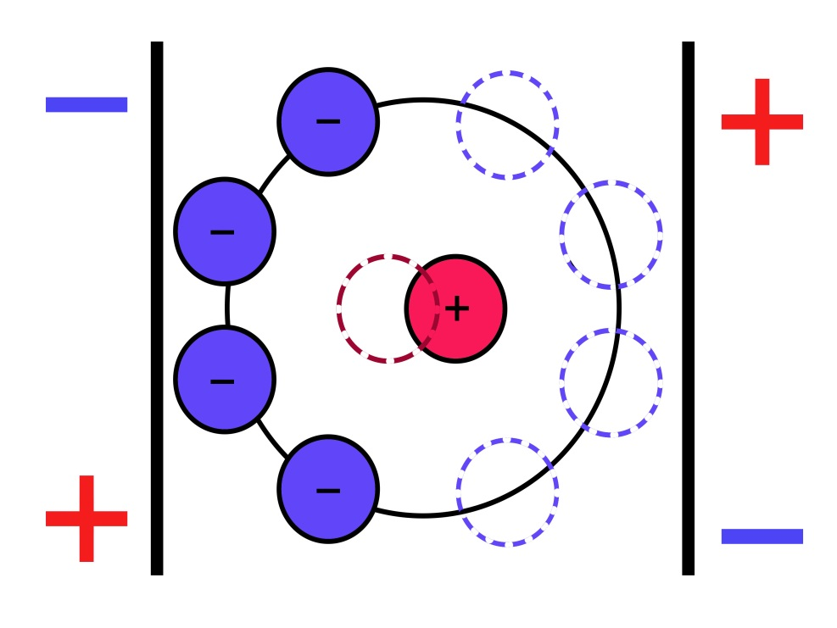
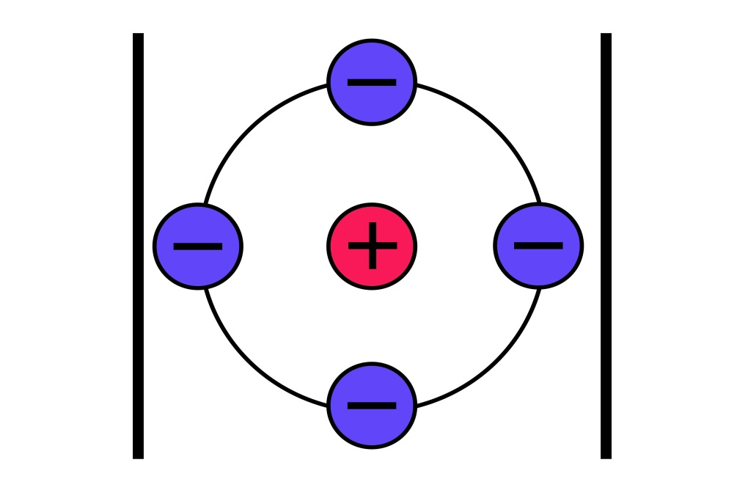
Электронная поляризация атома

Slide 6
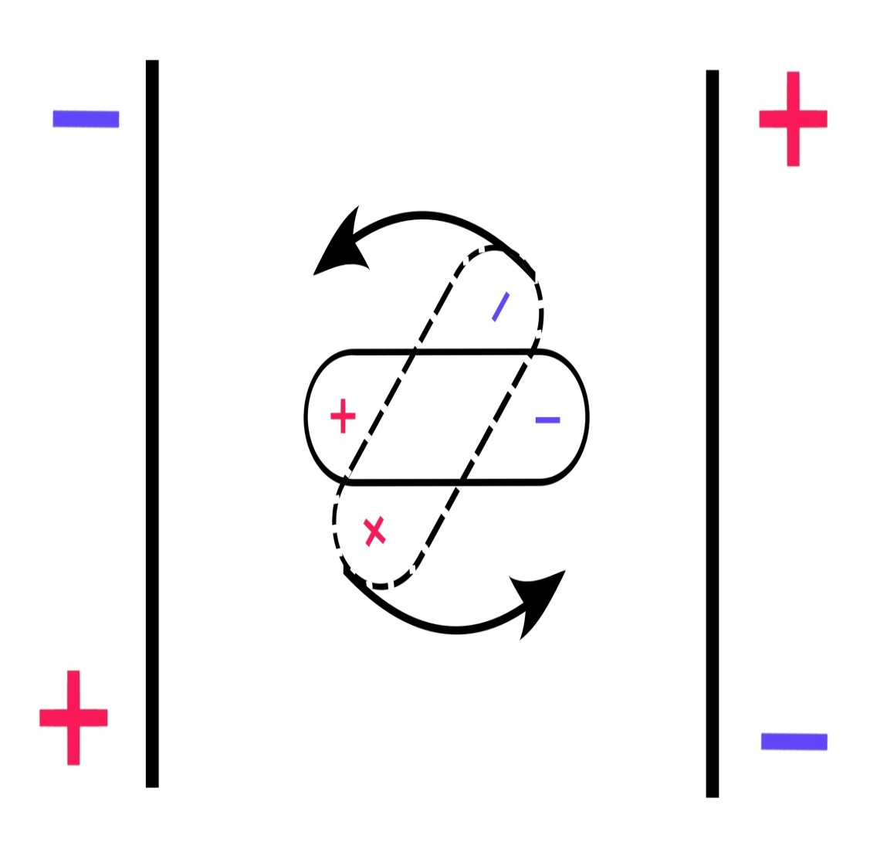
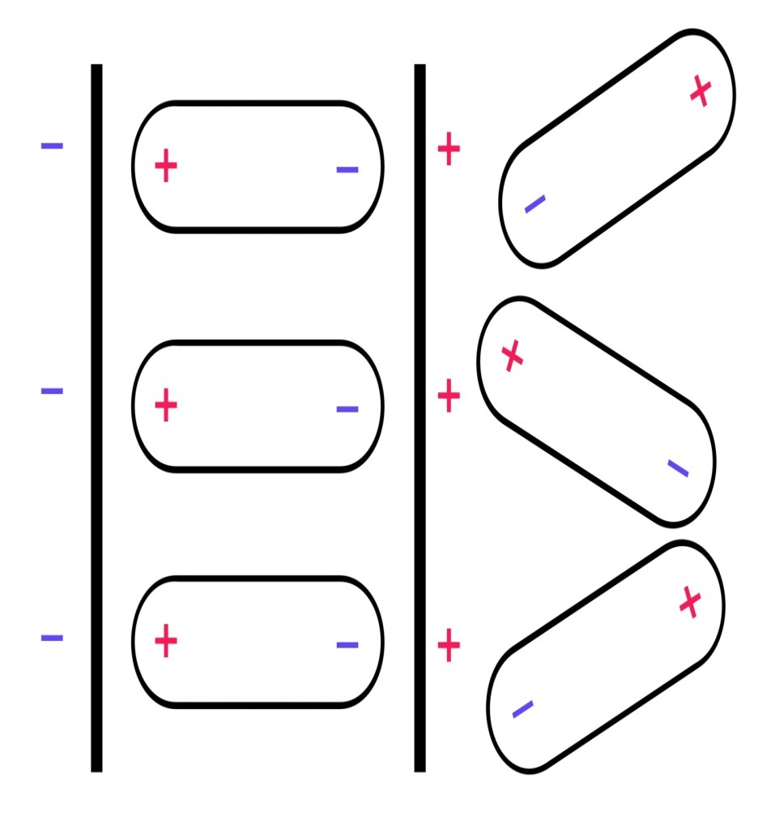
Дипольная поляризация

Slide 7
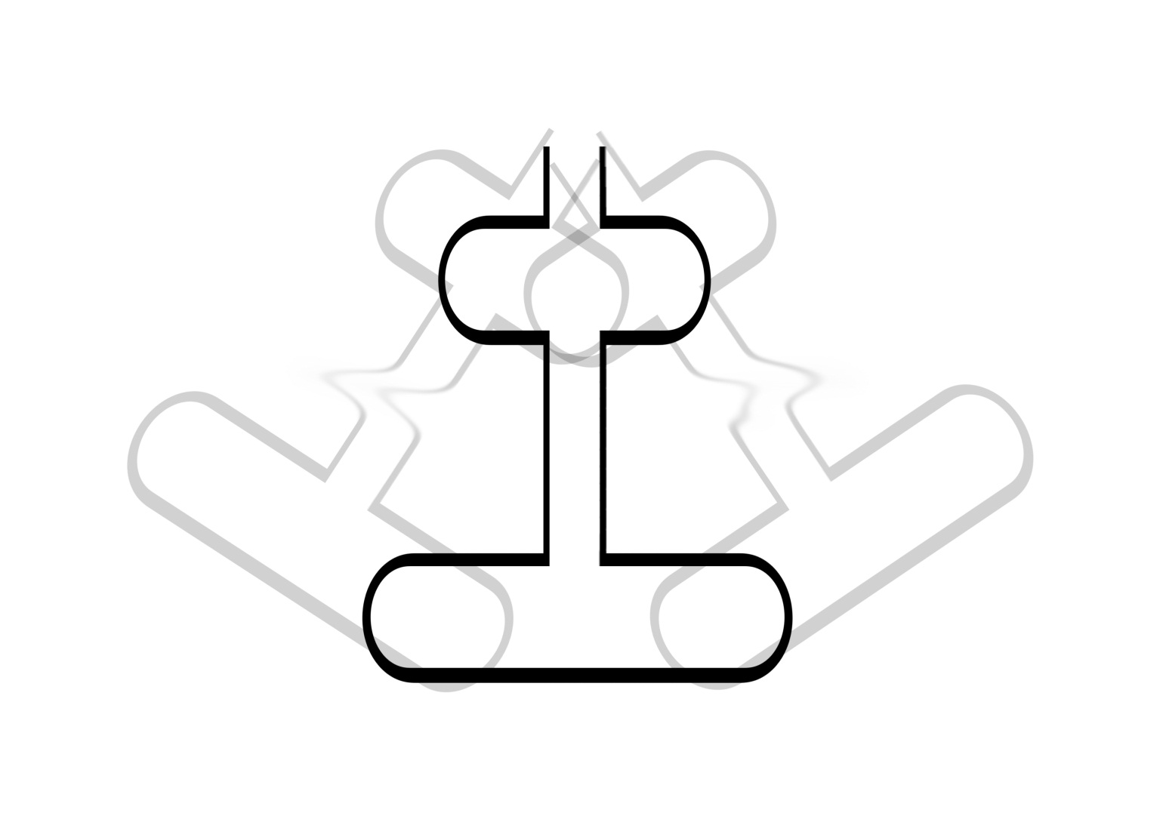
Резонансное поглощение

Slide 8
Дозирование
По мощности до 3-х лет -15-20 вт.
3-10 лет 30-40 вт.
старше 10 лет до70 вт.
По ощущению тепла
атермическая доза
олиготермическая доза
термическая доза
По продолжительности процедуры
До 6 мес.3-5 мин.
6 мес. – 1 год 5-6 мин.
1-3 года 6 мин.
3-7 лет 7 мин.
7-9 лет 8 мин.
9 12 лет 9 мин
12-16 лет 10 мин
взрослым 10-15 мин.
на область головы минус 1 минуту
По курсу 3-5-7-10
По свечению неоновой лампочки

Slide 10
ГРАФИЧЕСКИЙ ДИКТАНТ
« УВЧ- ТЕРАПИЯ »
ДА
НЕТ

Slide 11
1. УВЧ-ИНДУКТОТЕРМИЯ (МП УВЧ) оказывает разволокняющее действие на соединительную ткань.
2. ЭП УВЧ расширяет магистральные сосуды.
3. УВЧ- индуктотермия (МП УВЧ) применяется для лечения острых воспалительных процессов.
4. Выраженное дегидратационное действие оказывает ЭП УВЧ.
5. Продольная методика ЭП УВЧ оказывает действие на глубоко расположенные ткани.

Slide 12
6. При проведении процедуры ЭП УВЧ эндогенное тепло образуется в тканях диэлектриках.
7. УВЧ-индуктотермия (МП УВЧ) оказывает сосудорасширяющее действие в две фазы.
8. Продолжительность процедуры ЭП УВЧ на область носа ребенку в возрасте 7 лет составляет 7 минут.
9. УВЧ-индуктотермия (МП УВЧ) способствует разрастанию соединительной ткани.
10. При проведении процедуры ЭП УВЧ в тканях диэлектриках возникают токи смещения.

Slide 13
ответы
1. УВЧ-ИНДУКТОТЕРМИЯ (МП УВЧ) оказывает разволокняющее действие на соединительную ткань. Да
2. ЭП УВЧ расширяет магистральные сосуды. Нет
3. УВЧ- индуктотермия (МП УВЧ) применяется для лечения острых воспалительных процессов. Нет
4. Выраженное дегидратационное действие оказывает ЭП УВЧ. Да
5. Продольная методика ЭП УВЧ оказывает действие на глубоко расположенные ткани. Нет

Slide 14
6. При проведении процедуры ЭП УВЧ эндогенное тепло образуется в тканях диэлектриках. Да
7. УВЧ-индуктотермия (МП УВЧ) оказывает сосудорасширяющее действие в две фазы. Нет
8. Продолжительность процедуры ЭП УВЧ на область носа ребенку в возрасте 7 лет составляет 7 минут. Нет
9. УВЧ-индуктотермия (МП УВЧ) способствует разрастанию соединительной ткани. Нет
10. При проведении процедуры ЭП УВЧ в тканях диэлектриках возникают токи смещения. Да

Slide 15
ЗАДАНИЯ ДЛЯ САМОСТОЯТЕЛЬНОЙ ПОДГОТОВКИ
Составить алгоритм проведения процедуры Пе ЭП УВЧ.
Составить алгоритм проведения процедуры Пе МП УВЧ.

Slide 16
Список рекомендуемой для слушателей литературы
Техника и методики физиотерапевтических процедур (справочник). Под ред. Боголюбова В.М. – Филиал ОАО «ТОТ»: М – 2011.
Пономаренко Г.Н., Улащик В.С. Общая физиотерапия: учебник для студентов медицинских техникумов и колледжей – СПб.: 2011.
Пономаренко Г.Н. Физические методы лечения: Справочник. – СПб.: 2011.

Slide 18
УВЧ
профессиональная переподготовка

Slide 19
УВЧ-терапия
Бинарная лекция
Преподаватели : Бондаренко С.Ю.
Фаворская М.М.

Slide 20
Лечебный метод с использованием переменного Э/М поля ультравысокой частоты.
Частота 27.12 МГц ,
длина волны 11.05 м
Частота 40,68 МГц,
длина волны 7.37 м

Slide 21
Два действующих фактора УВЧ
I Переменное электрическое поле УВЧ
Пе ЭП УВЧ (УВЧ терапия)
II Переменное магнитное поле УВЧ
Пе МП УВЧ (УВЧ- индуктотермия)

Slide 22
Аппаратура
Переносная : УВЧ 30
УВЧ 30-2
УВЧ 80
УВЧ 66 М
УВЧ 70 стрела +
УВЧ 5
УВЧ Med Tе Ko
Стационарная: Экран
FHYSIOTERM
Терматур

Slide 23
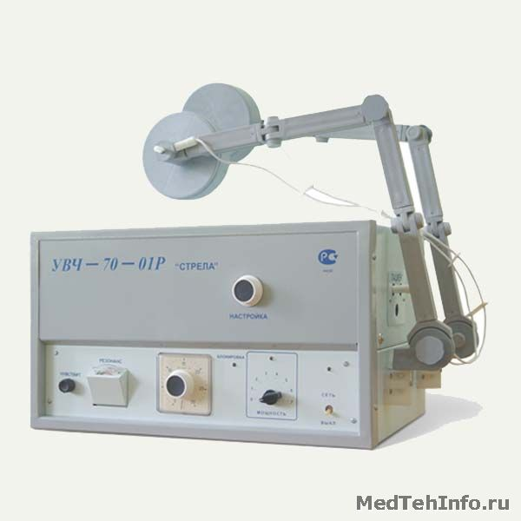

Slide 24
Оснащение аппаратов:
- Конденсаторные пластины
- Резонансные индукторы,
- Индуктор - кабель,
- Фидера

Slide 25
Механизм действия
Ткани - проводники
Ткани - диэлектрики

Slide 26


Пе ЭП УВЧ
Ткани проводники
Ток ионной проводимости
физико-химические изменения в тканях

Slide 27
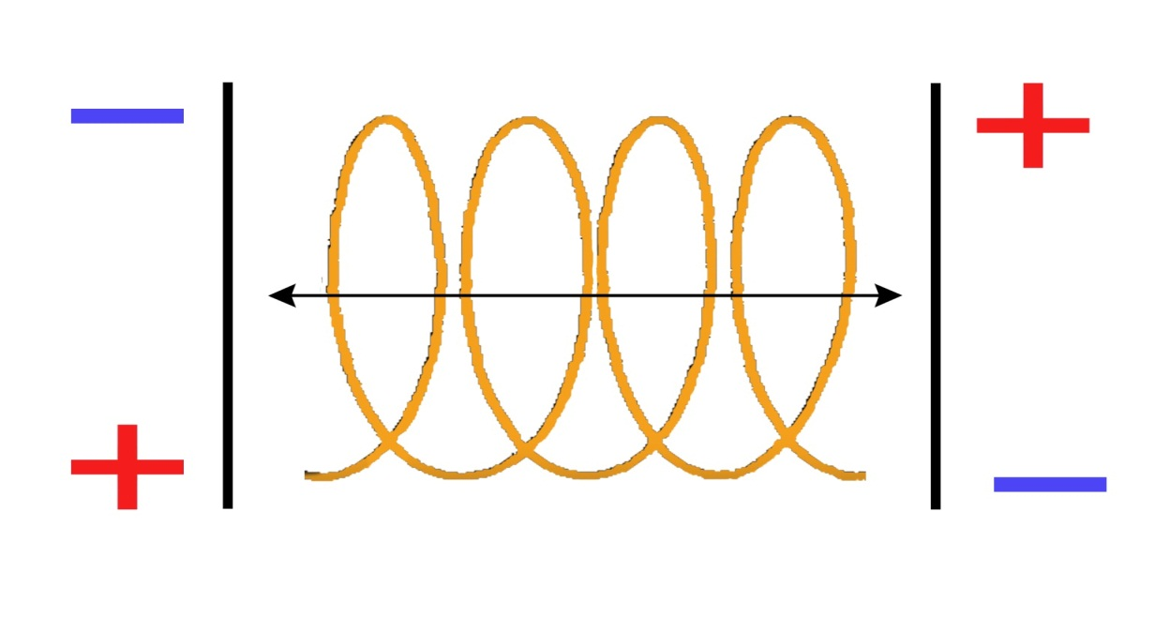
Пе МП УВЧ
Ткани проводники
Вихревой ток Фуко
образование эндогенного тепла

Slide 28
Пе ЭП УВЧ
Ткани диэлектрики
Токи смещения:
электронная поляризация
дипольная поляризация

Slide 29
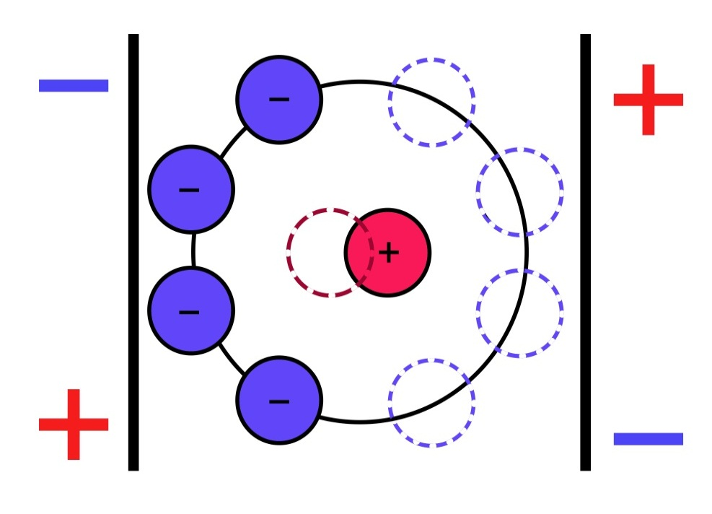
Пе ЭП УВЧ
Ткани диэлектрики
Токи смещения:
- электронная поляризация
-
физико-химические изменения в тканях.

Slide 30
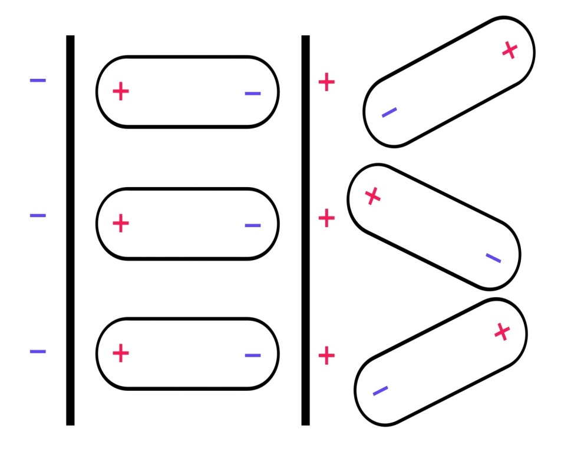
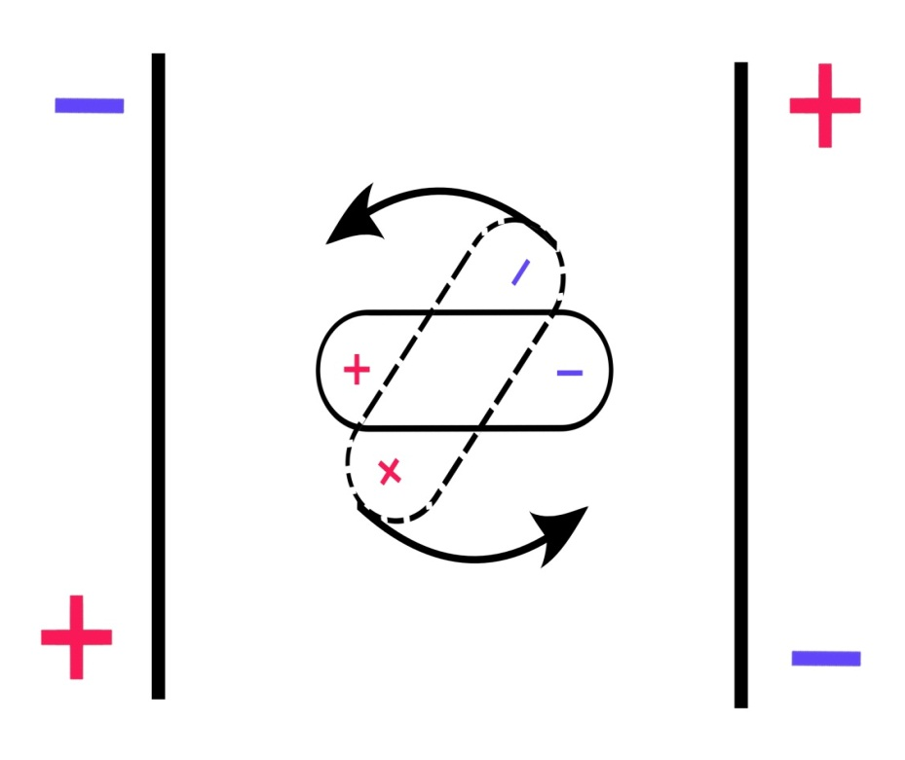
Пе ЭП УВЧ
Ткани диэлектрики
Токи смещения:
- дипольная поляризация
образование эндогенного тепла

Slide 31
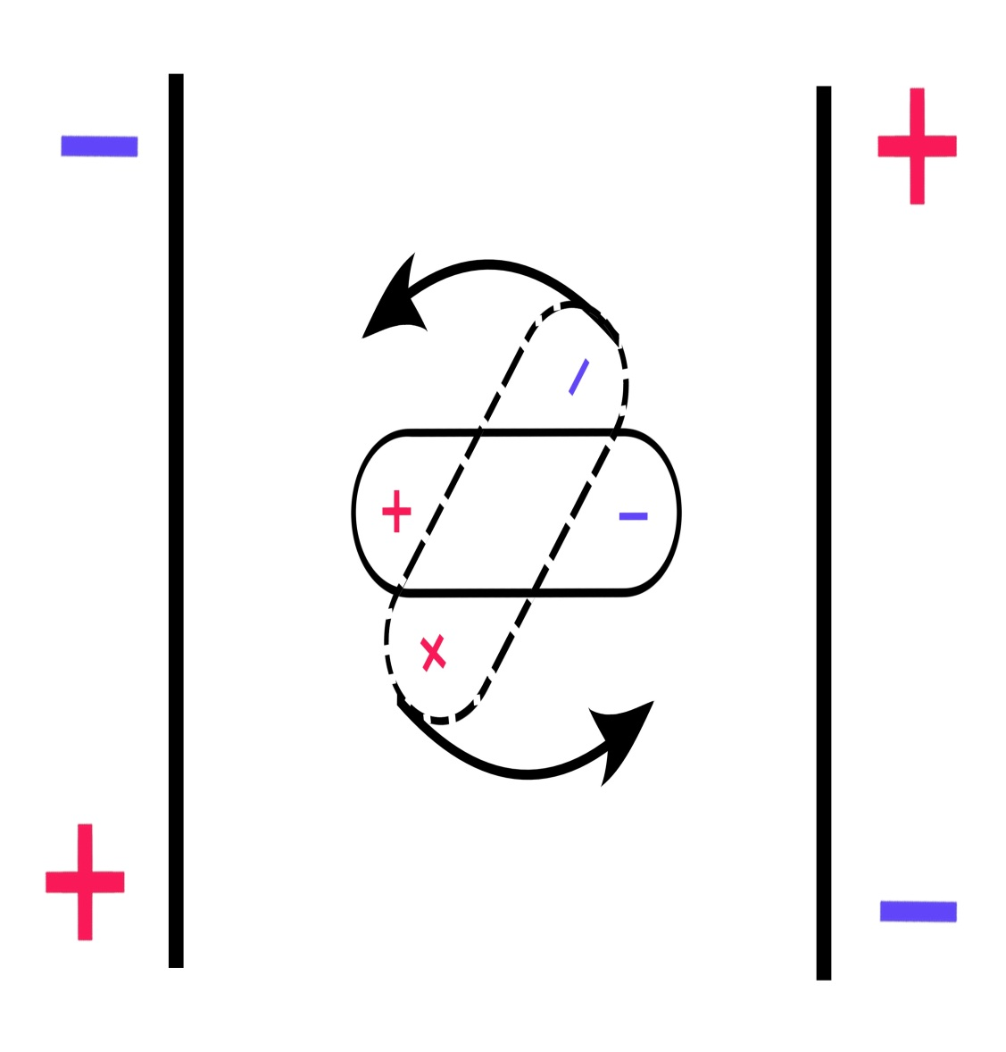
Пе МП УВЧ
Ткани диэлектрики
Токи смещения :
- дипольная поляризация
физико-химические изменения в тканях

Slide 32
Пе ЭП УВЧ
Резонансное поглощение

Slide 33
Нейро-гуморально-гормональное действие

Slide 34
лечебное действие
Пе ЭП УВЧ Пе МП УВЧ
- противовоспалительное
(дегидратационное, (улучшает кровообращение)
бактериостатическое,
усиление иммунитета)
- обезболивающее
- антиспастическое
- десенсибилизирующее
- сосудорасширяющее в две фазы в три фазы
разрастание соединительной фибринолитическое
ткани действие
- повышение свертываемости крови

Slide 35
Дозирование
По мощности до 3-х лет -15-20 вт.
3-10 лет 30-40 вт.
старше 10 лет до70 вт.
По ощущению тепла
атермическая доза
олиготермическая доза
термическая доза
По продолжительности процедуры
До 6 мес.3-5 мин.
6 мес. – 1 год 5-6 мин.
1-3 года 6 мин.
3-7 лет 7 мин.
7-9 лет 8 мин.
9 12 лет 9 мин
12-16 лет 10 мин
взрослым 10-15 мин.
на область головы минус 1 минуту
По курсу 3-5-7-10
По свечению неоновой лампочки

Slide 36
ПОКАЗАНИЯ Пе ЭП УВЧ
Острые воспалительные процессы
Гнойные процессы
Травматические заболевания
Заболевания периферической НС
Заболевания ЖКТ
Заболевания сосудов
Заболевания ЛОР - органов
Заболевания глаз
Заболевания органов дыхания
Заболевания кожи
Отморожения

Slide 37
ПОКАЗАНИЯ Пе МП УВЧ (УВЧ – ИНДУКТОТЕРМИЯ)
Подострые и хронические заболевания :
Кожи и п/ж клетчатки,
Заболевания периферической НС,
Заболевания ЛОР – органов,
Заболевания дыхательных путей,
Гинекологические заболевания,
Заболевания почек и мочевыводящих путей,
Отморожения,
ДЦП,
Энцефалопатия.

Slide 38
ПРОТИВОПОКАЗАНИЯ Пе ЭП УВЧ
Общие
Специальные
Осумкованные гнойные процессы
Хронические фиброзно-спаечные процессы
Гипотония
Беременность
Повышенная функция эндокринных желез

Slide 39
ПРОТИВОПОКАЗАНИЯ Пе МП УВЧ
Общие
Специальные
Острые воспалительные процессы
Нарушение термической чувствительности
Гипотония
Беременность
Ярко выраженный отек ткани
Варикозное расширение вен

Slide 40
ТЕХНИКА БЕЗОПАСНОСТИ
1.Заземлить аппарат
2. Деревянная кушетка или деревянный стул
3. Убрать металл
4. Повязки, гипс, тело должны быть сухими
5. Фиксация электродов, воздушного зазора
6. Фидера не должны перекрещиваться, касаться тела больного, корпуса аппарата
7. Обязательная настройка в резонанс
8. Поперечные воздействия на сердце запрещены
9. Трансцеребральные воздействия запрещены (за исключением спец. методик)
10. Суммарный воздушный зазор не более 4 – 6см

Slide 42
ГРАФИЧЕСКИЙ ДИКТАНТ
« УВЧ- ТЕРАПИЯ »
ДА
НЕТ

Slide 43
1. УВЧ-ИНДУКТОТЕРМИЯ (МП УВЧ) оказывает разволокняющее действие на соединительную ткань.
2. ЭП УВЧ расширяет магистральные сосуды.
3. УВЧ- индуктотермия (МП УВЧ) применяется для лечения острых воспалительных процессов.
4. Выраженное дегидратационное действие оказывает ЭП УВЧ.
5. Продольная методика ЭП УВЧ оказывает действие на глубоко расположенные ткани.

Slide 44
6. При проведении процедуры ЭП УВЧ эндогенное тепло образуется в тканях диэлектриках.
7. УВЧ-индуктотермия (МП УВЧ) оказывает сосудорасширяющее действие в две фазы.
8. Продолжительность процедуры ЭП УВЧ на область носа ребенку в возрасте 7 лет составляет 7 минут.
9. УВЧ-индуктотермия (МП УВЧ) способствует разрастанию соединительной ткани.
10. При проведении процедуры ЭП УВЧ в тканях диэлектриках возникают токи смещения.

Slide 45
ответы
1. УВЧ-ИНДУКТОТЕРМИЯ (МП УВЧ) оказывает разволокняющее действие на соединительную ткань. Да
2. ЭП УВЧ расширяет магистральные сосуды. Нет
3. УВЧ- индуктотермия (МП УВЧ) применяется для лечения острых воспалительных процессов. Нет
4. Выраженное дегидратационное действие оказывает ЭП УВЧ. Да
5. Продольная методика ЭП УВЧ оказывает действие на глубоко расположенные ткани. Нет

Slide 46
6. При проведении процедуры ЭП УВЧ эндогенное тепло образуется в тканях диэлектриках. Да
7. УВЧ-индуктотермия (МП УВЧ) оказывает сосудорасширяющее действие в две фазы. Нет
8. Продолжительность процедуры ЭП УВЧ на область носа ребенку в возрасте 7 лет составляет 7 минут. Нет
9. УВЧ-индуктотермия (МП УВЧ) способствует разрастанию соединительной ткани. Нет
10. При проведении процедуры ЭП УВЧ в тканях диэлектриках возникают токи смещения. Да

Slide 47
ЗАДАНИЯ ДЛЯ САМОСТОЯТЕЛЬНОЙ ПОДГОТОВКИ
Составить алгоритм проведения процедуры Пе ЭП УВЧ.
Составить алгоритм проведения процедуры Пе МП УВЧ.

Slide 48
Список рекомендуемой для слушателей литературы
Техника и методики физиотерапевтических процедур (справочник). Под ред. Боголюбова В.М. – Филиал ОАО «ТОТ»: М – 2011.
Пономаренко Г.Н., Улащик В.С. Общая физиотерапия: учебник для студентов медицинских техникумов и колледжей – СПб.: 2011.
Пономаренко Г.Н. Физические методы лечения: Справочник. – СПб.: 2011.

Slide 50


